Slide 1
Будівництво сучасних шахт та рудників, як привило, виконується у три періоди: підготовчий; період спорудження шахтних стволів; період проведення та оснастки приствольних та інших капітальних і підготовчих виробок.
Підготовчий період включає роботи по улаштуванню на промисловому майданчику підземних комунікацій та доріг, будівництву першочергових будівель і споруд, які необхідні для ведення гірничих робіт (будівлі підйомних машин, механічних майстерень, компресорних та котельних установок, заморожувальної станції, адміністративно-побутового комбінату і т.п.), монтажні роботи 10 (монтаж бурових установок, надшахтних копрів, підйомних машин, лебідок і т.і.)
Період проведення приствольних та інших капітальних і підготовчих гірничих виробок здійснюється після спорудження шахтного ствола та його переоснащення
Період спорудження шахтних стволів включає проходку стволів з приствольними камерами та спорудами, зведення кріплення, гідроізоляційні роботи та армування, монтаж постійних копрів, підйомних машин і т.п

Slide 2
− детальне вивчення та перевірка робочих креслень, а саме: співставлення числових величин лінійних розмірів, кутів та висотних відміток з їх значеннями на проектних кресленнях (планах, розрізах, схемах) та виявлення можливих помилок; − складання проекту та створення планово-висотного обґрунтування на проммайданчику шахти;
− розбивка основних осей будівель, споруд та технологічного обладнання;
− контроль за проходкою, кріпленням та армуванням стволів;
− перенесення в натуру елементів проекту горизонту шахти та контроль за його спорудженням;
− маркшейдерське забезпечення та контроль робіт при монтажі копрів та гірничошахтного обладнання;
− облік об’ємів виконаних робіт;
− виконавча зйомка та складання документації, що необхідна для здачі шахти в експлуатацію

Slide 3
Проект розбивочної мережі, як правило, розробляється проектною організацією. Побудова розбивочної мережі, винесення та закріплення осей шахтних стволів, трас лінійних споруд виконує маркшейдерська служба організації-замовника (або за її дорученням спеціалізована організація) та передає по акту генеральному підряднику.
Винесення осей будівель, споруд та технологічного обладнання, побудова монтажних сіток, задавання напрямків підземним виробкам виконує маркшейдерська служба будівельної організації. Зйомку промислового майданчика та оновлення топографічних планів території гірничовидобувних підприємств на момент здачі у експлуатацію виконують, як правило, спеціалізовані топографогеодезичні організації.
Спостереження за осіданнями споруд входять до обов’язків замовника.

Slide 4
Вертикальне планування промислового майданчика
Виконується для надання поверхні необхідних ухилів і напрямків водовідведення
Проводиться до або під час будівництва залежно від обсягів робіт
Основні документи:
план вертикального планування;
картограма земляних робіт;
топографічна зйомка М 1:500
Перевіряється відповідність планувальних відміток і ухилів

Slide 5
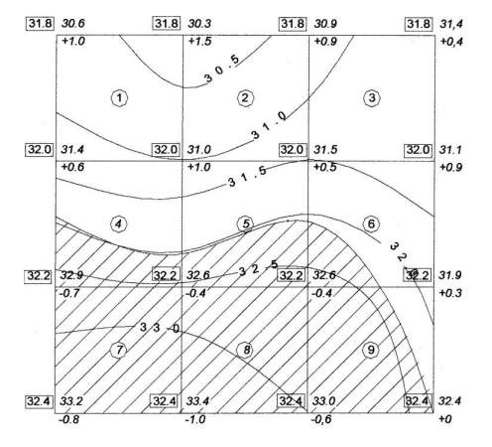
Об’єми земляних робіт не перевіряють і не прораховують. Вертикальне планування роблять за нівелірним планом (планувальній сітці). План являє собою систему квадратів чи прямокутників зі сторонами 20–40 м, суміщених iз топографічним планом проммайданчика. Біля кожної вершини сітки підписують проектну (червону), фактичну (чорну) і робочу відмітки. Квадрати сітки нумерують. Червоні відмітки беруть із проектних креслень, чорні отримують з нівелювання поверхні чи з плану зйомки M l:500, шляхом інтерполяції між горизонталями. Робоча відмітка являє собою різницю між 37 відміткою проектної площини і чорною відміткою. Її підписують зі своїм знаком: "плюс" – насип, "мінус" – виїмка.

Slide 6
Фундаменти під металеві колони
Контролюється установка анкерних болтів
Допустиме відхилення анкерних болтів у плані — ±5 мм
Зміщення осей шаблонів або кондукторів — не більше 2–3 мм
Контроль зведення фундаментів
Маркшейдер контролює фундаменти під монтаж обладнання
Особлива увага приділяється технологічним осям
Контролюється:
положення осей;
відмітки по висоті;
відповідність допускам
Пальові фундаменти
Визначається проектний рівень ростверку
Контролюються відхилення паль у плані
Допуски:
  0,2D — однорядне поле
  0,3D — дворядне
  0,4D — трирядне
Фундаменти підіймальної машини
Розбивка виконується від осьових реперів
Контролюється положення осей ствола і підйому
Всі етапи будівництва знаходяться під контролем маркшейдера

Slide 7
Гірниче підприємство зобов'язане ущільнювати геодезичну мережу шляхом створення маркшейдерської опорної мережі :
при недостатній щільності геодезичних пунктів на земельному відведення гірничого підприємства;
при невідповідності розташування наявних геодезичних пунктів відносно гірничих виробок вимогам
Маркшейдерські опорні мережі – головна геодезична основа всіх маркшейдерських знімань (зйомок) на земній поверхні.
На території здійснення господарської діяльності гірничого підприємства маркшейдерські опорні мережі складаються з :
пунктів Державної геодезичної мережі;
пунктів геодезичних мереж спеціального призначення, тобто геодезичних мереж згущення 4 класу та 1 і 2 розряду.

Slide 8
Вимоги до маркшейдерських опорних мереж
мережі опорних пунктів повинні зберігати свою стійкість і стабільність протягом всього терміну експлуатації підприємства
винесення основних опорних пунктів, які складають каркас опорної мережі, за межі контура технологічної діяльності підприємства
можливість проведення надійного контролю вимірювань та оцінки точності як виконаних вимірювань, так і кінцевих результатів
можливість легкого відновлення втрачених пунктів мережі на неробочих бортах кар’єра, невідпрацьованих ділянках, ущільнених породних відвалах або на дахах капітальних приміщень і споруд
мінімальне накопичення похибок в якій-небудь одній частині робіт і всього поля кар’єру

Slide 9
Вимоги до маркшейдерських опорних мереж
Вихідними пунктами МОМ є пункти державних геодезичних мереж і мереж згущення, які розташовані поза зоною впливу гірничих робіт.
Планові МОМ повинні спиратися не менше ніж на 3 вихідних пункти або на 2 пункти і 2 вихідні сторони.
Щільність планової МОМ для топографічних знімань в межах земельного відведення – не менше ніж 4 пункти на 1 км² у забудованій частині і не менше ніж один пункт на 1 км² – у незабудованій частині.
Середні квадратичні похибки визначення положення пунктів планової МОМ відносно вихідних пунктів повинні бути не більше 0,1 м,
а СКП взаємного положення підхідних пунктів – не більше 0,03 м.
Час повторних вимірювань у плановій МОМ з визначенням координат усіх підхідних пунктів повинен становити не більше 15 років

